Slide 1


нейросеть для
контроля закупок

Slide 2


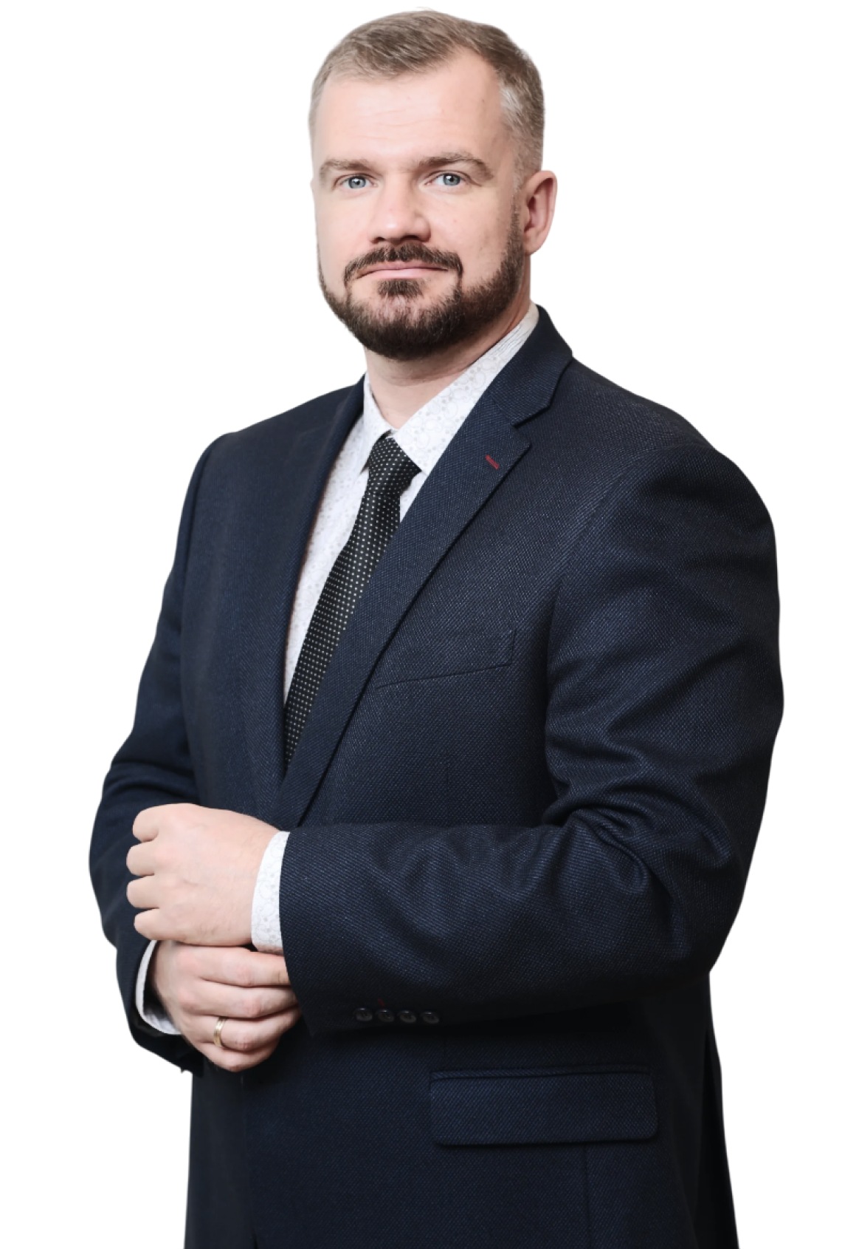

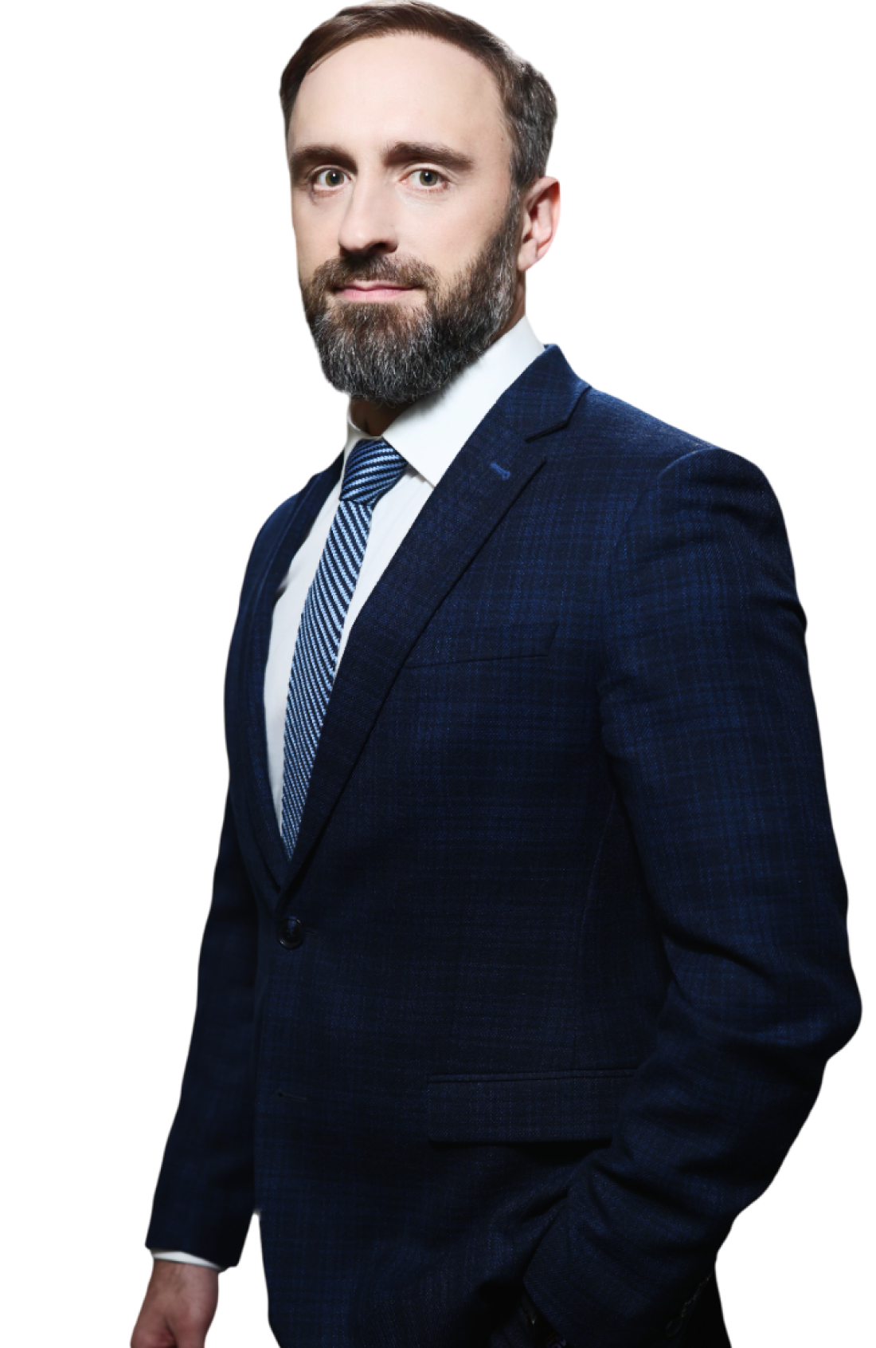

Наши основатели
Артём Кайдашов
Ян Чикилев
Дмитрий Кус
Сооснователь Тринити
Основатель Тринити
Сооснователь Тринити
Генеральный директор
Коммерческий директор
Исполнительный директор

Slide 3







Опыт команды
> 10 лет
> 15 млрд
> 28 шт.
Успешного опыта в сфере закупок
Объём реализованных контрактов
Реализованных проектов «под ключ»
> 20%
> 3,5 млрд
> 50 млрд
Средняя экономия
на закупках
Сумма экономии
для клиентов
Сумма сделок,
прошедших аудит

Slide 4


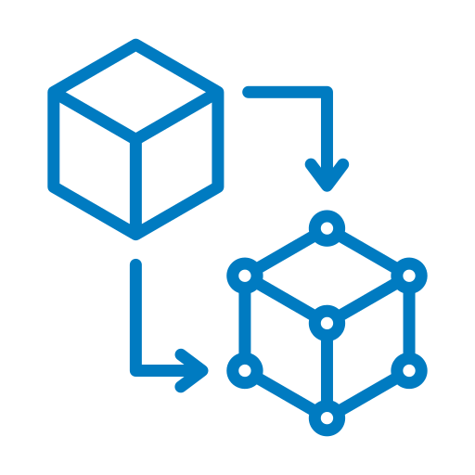




Ключевые проблемы в закупках
строительных и девелоперских компаниях
Низкий % цифровизации
Человеческий фактор
Все эти факторы
приводят к завышению себестоимости МТР > 20%
Отсутствие экспертизы
в применении аналогов
Долгий и трудоёмкий процесс принятия решений по закупкам

Slide 5






Решение для строительных и девелоперских компаний
Тринити – сервис, который снижает себестоимость закупок > 10%
Нейросеть для выдачи заключений
Аудит сделки за 15 минут
SRM – система
Модуль агрегации данных
Более 30 экспертов
онлайн – режиме
Более 6000 источников о закупках
цифровая платформа
для контроля
закупок
Платформа поставщиков
Нейросеть для
распознавания данных
Более 300 контрагентов, остатки >1 трлн руб.
67% распознавания

Slide 6
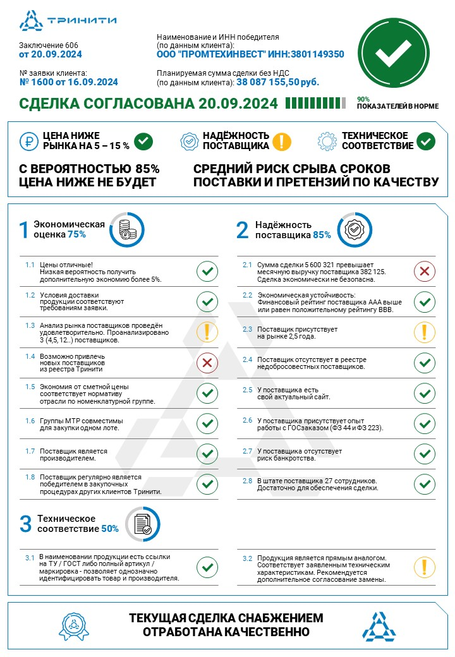
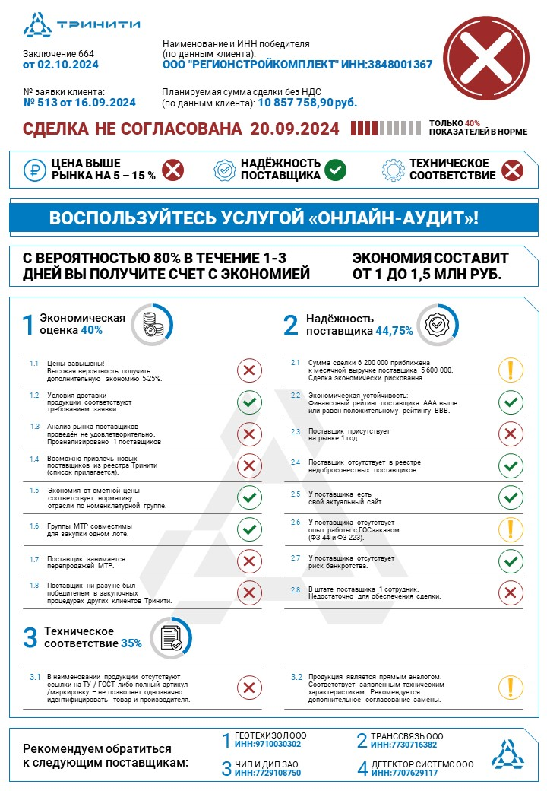

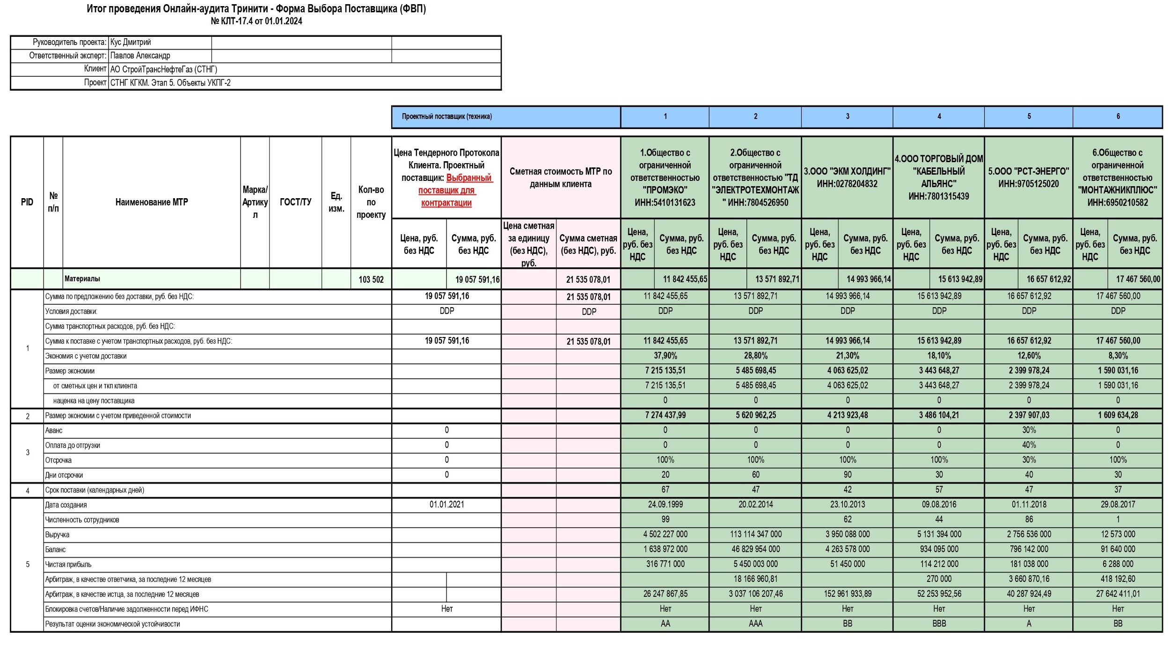

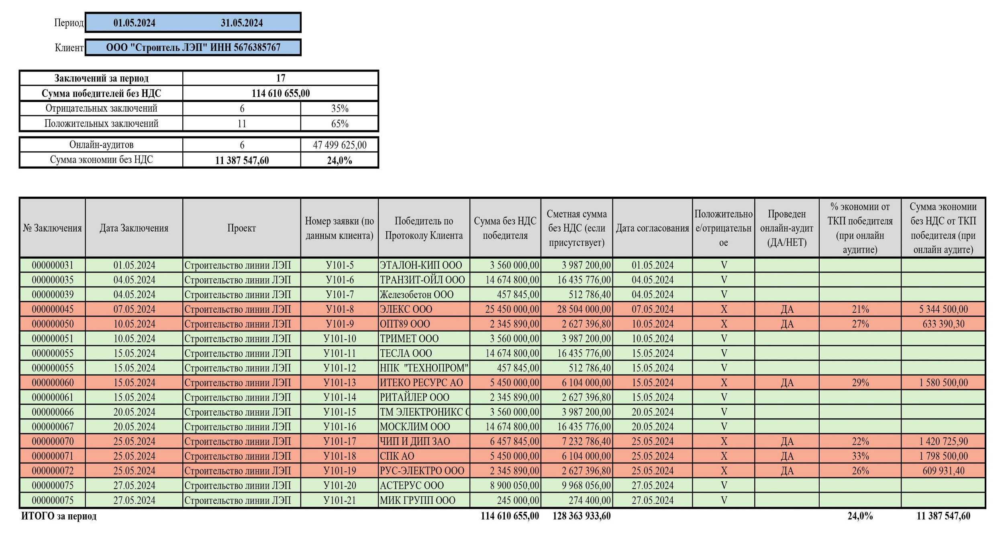





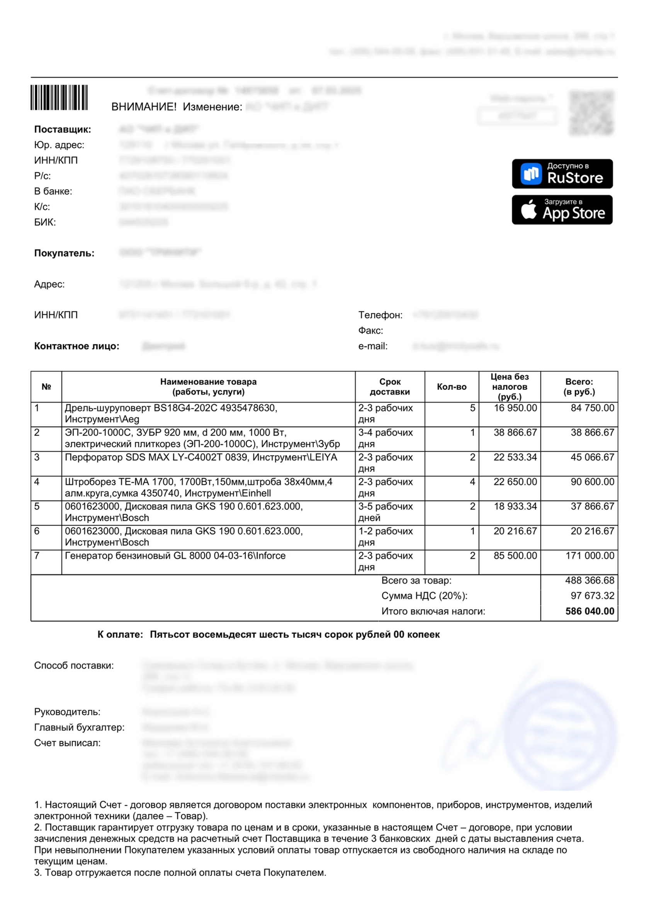
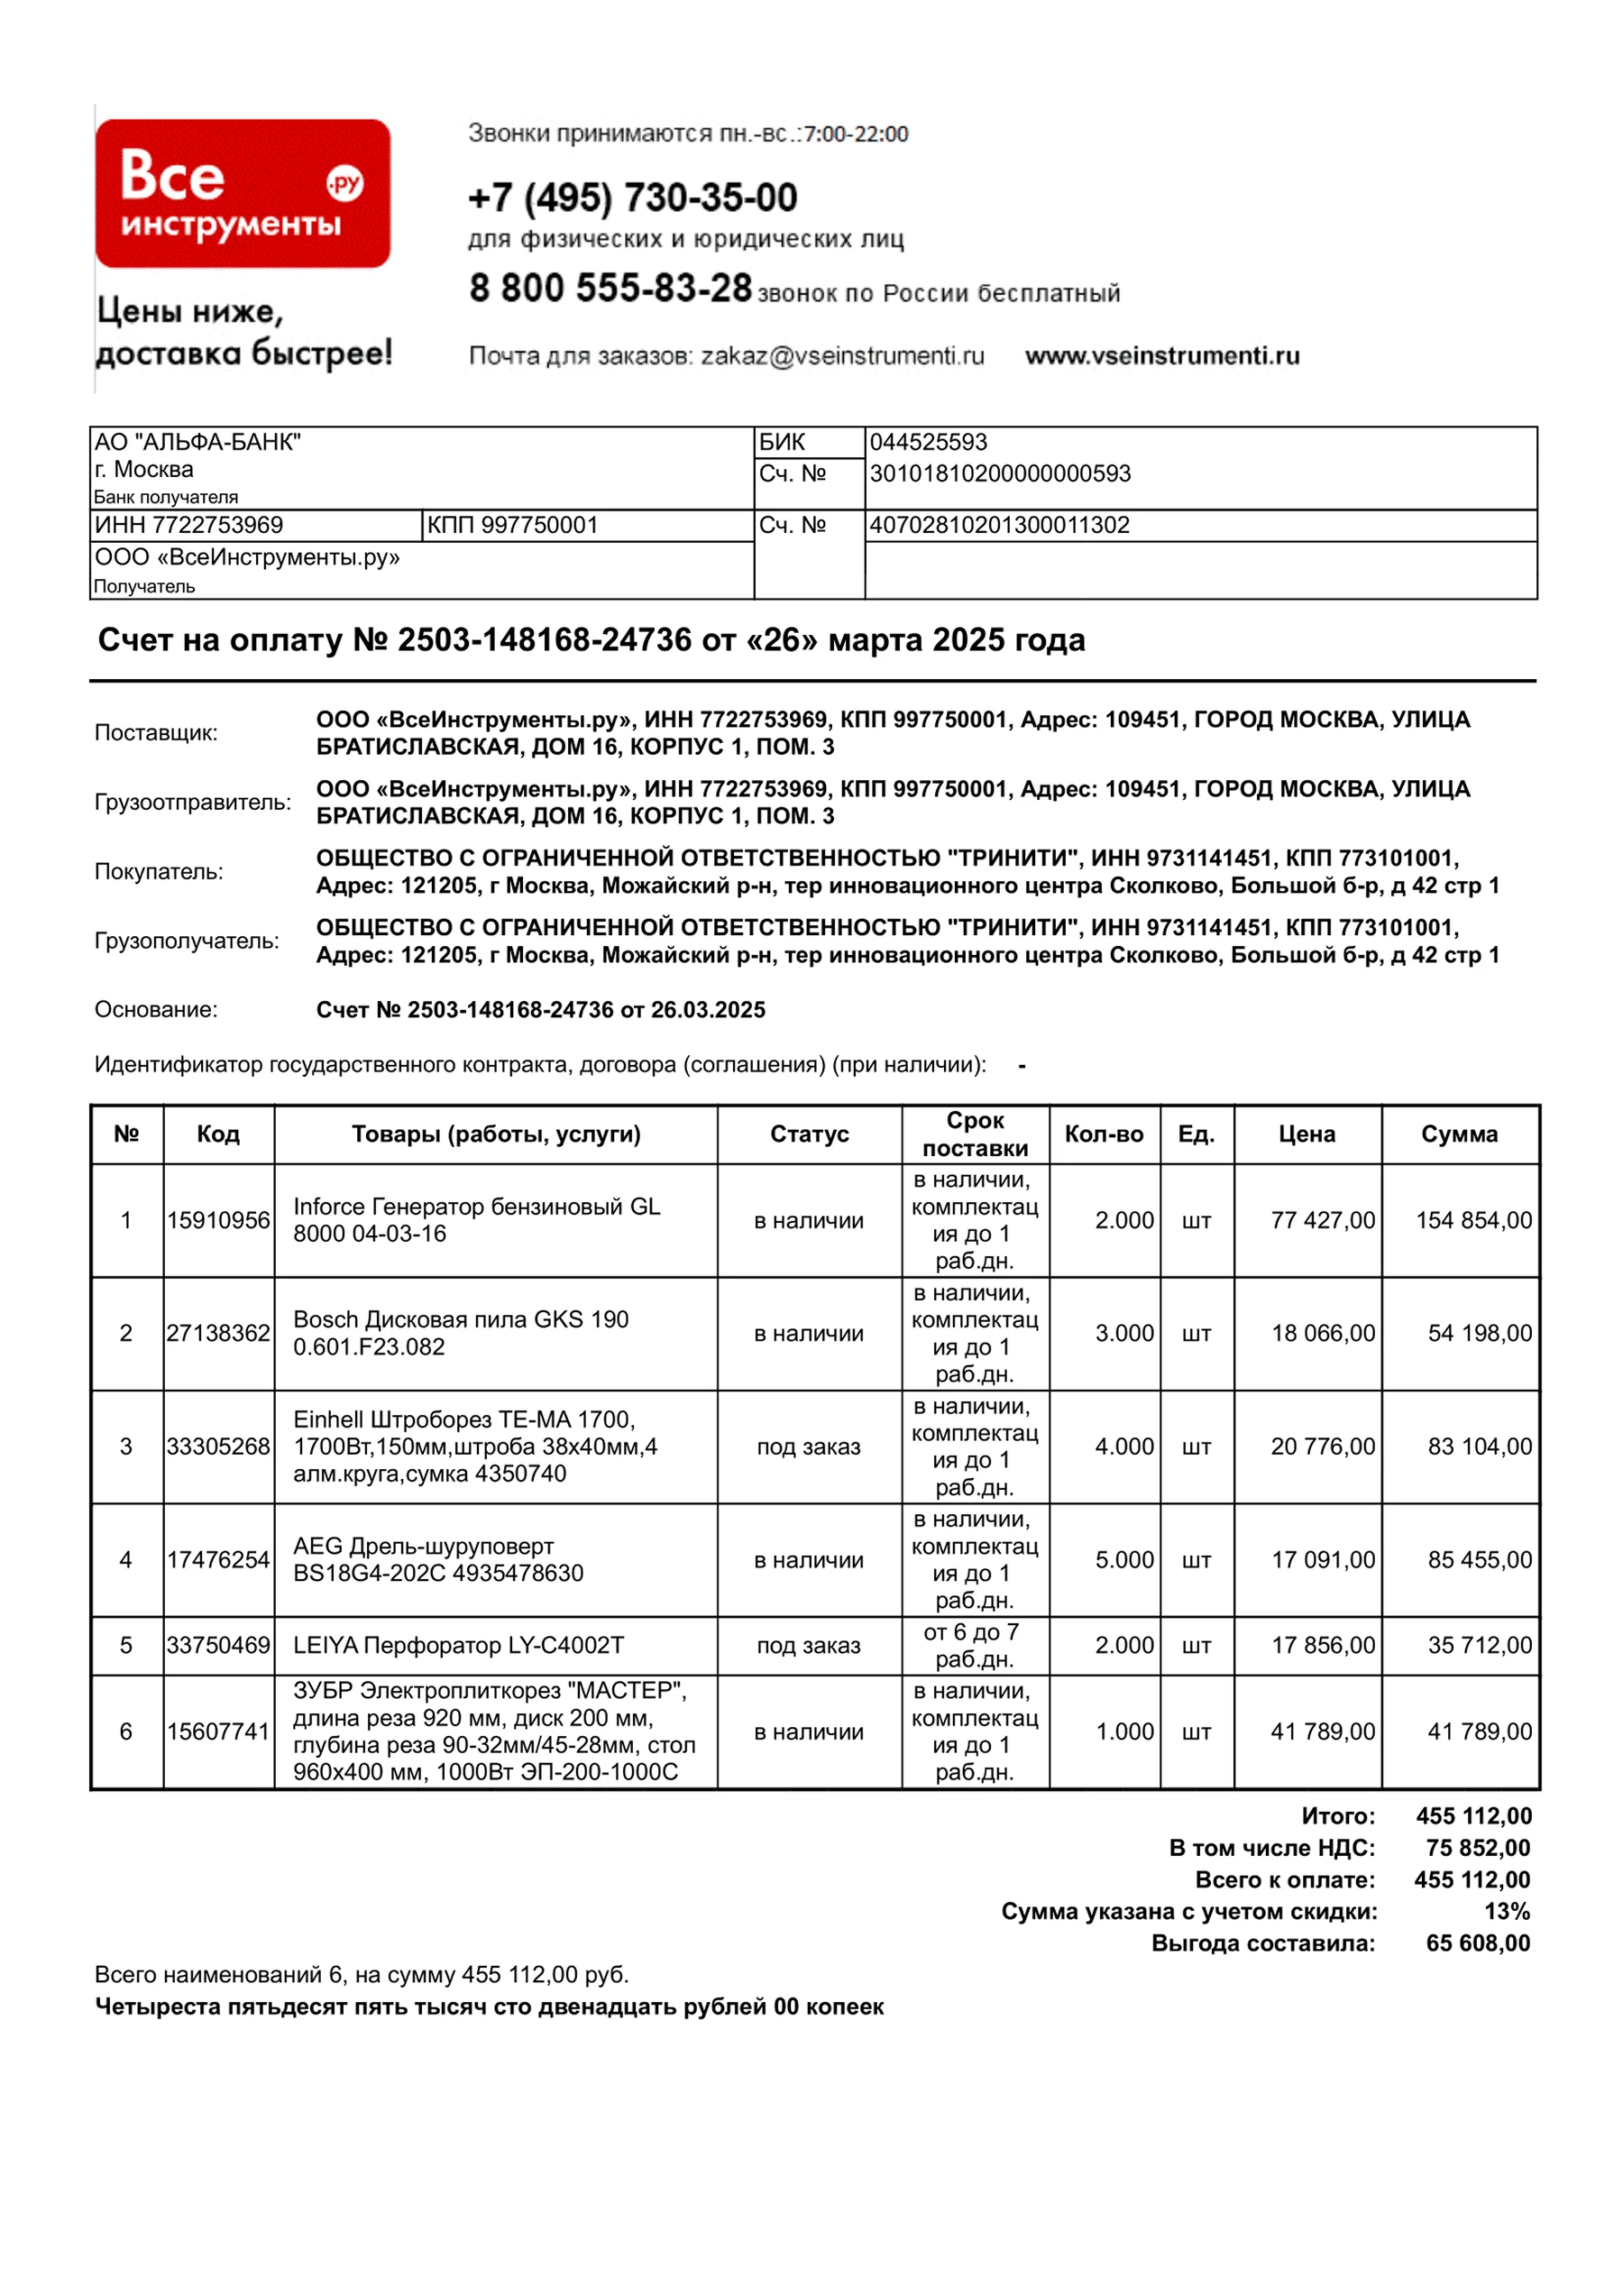
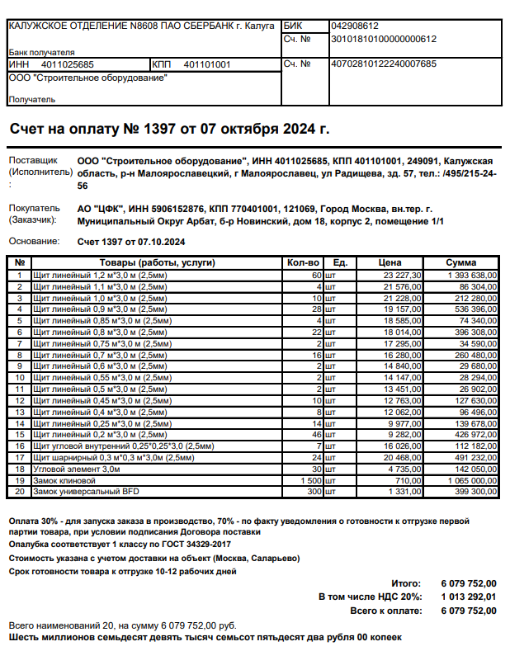
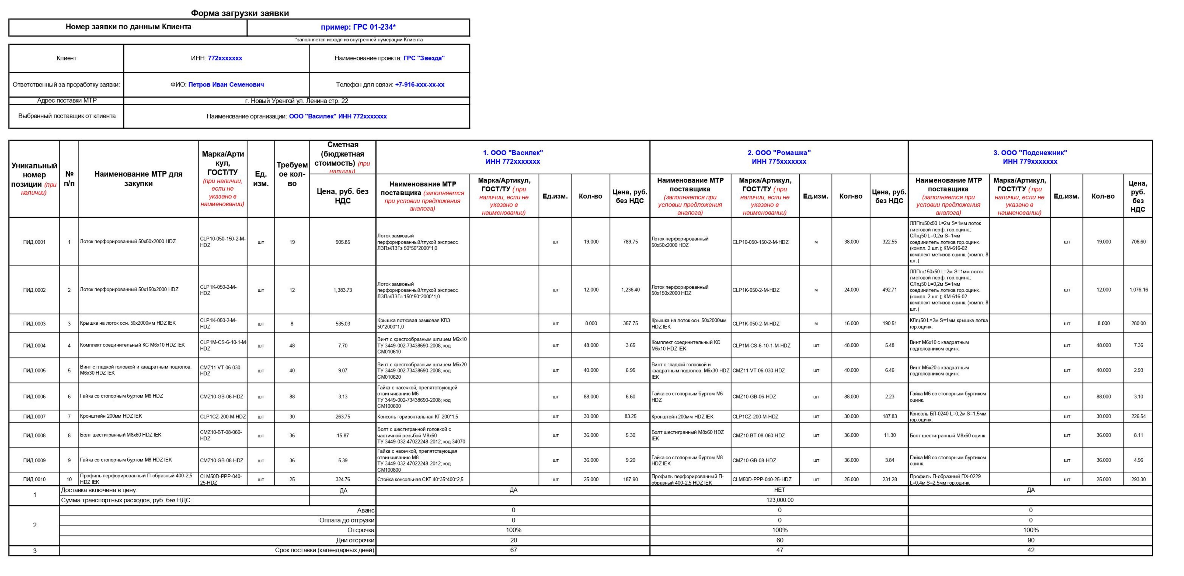










Получение альтернативных счетов
Отчет клиента «Тринити»
Предложения от альтернативных поставщиков
Алгоритм работы «Тринити»
Было
Стало
Заключение 664
от 02.10.2024
Наименование и ИНН победителя (по данным клиента):
ООО "РЕГИОНСТРОЙКОМПЛЕКТ" ИНН:3848001367
Вы можете
загрузить в Тринити
как тендерный протокол:
Положительное заключение
Так и счет поставщика,
у которого собираетесь
закупать мтр:
№ заявки клиента:
№ 513 от 10.04.2024
Планируемая сумма сделки без НДС
(по данным клиента): 10 857 758,90 руб.
Заключение 606
от 20.09.2024
Наименование и ИНН победителя (по данным клиента):
ООО "ПРОМТЕХИНВЕСТ" ИНН:3801149350
Полученная
экономия
Загружаете файл в Telegram – бот
Мгновенно получаете заключение
Получаете КП
от поставщиков подключенных
к «ТРИНИТИ»
№ заявки клиента:
№ 1600 от 16.09.2024
Планируемая сумма сделки без НДС
(по данным клиента): 38 087 155,50 руб.
СДЕЛКА НЕ СОГЛАСОВАНА 20.09.2024
Отрицательное заключение
ТОЛЬКО 40%
ПОКАЗАТЕЛЕЙ В НОРМЕ
СДЕЛКА СОГЛАСОВАНА 20.09.2024
90%
ПОКАЗАТЕЛЕЙ В НОРМЕ
ЦЕНА ВЫШЕ
РЫНКА НА 5 – 15 %
НАДЁЖНОСТЬ
ПОСТАВЩИКА
ТЕХНИЧЕСКОЕ СООТВЕТСТВИЕ
22%
ЦЕНА НИЖЕ
РЫНКА НА 5 – 15 %
НАДЁЖНОСТЬ
ПОСТАВЩИКА
Вы можете воспользоваться
услугой «Онлайн – аудит»
20%
ТЕХНИЧЕСКОЕ СООТВЕТСТВИЕ
ВОСПОЛЬЗУЙТЕСЬ УСЛУГОЙ «ОНЛАЙН-АУДИТ»!
Итоговая экономия составила
Эксперт по номенклатурной группе 1-3 дня производит анализ рынка
С ВЕРОЯТНОСТЬЮ 85% ЦЕНА НИЖЕ НЕ БУДЕТ
МИНИМАЛЬНЫЙ РИСК СРЫВА СРОКОВ ПОСТАВКИ И ПРЕТЕНЗИЙ ПО КАЧЕСТВУ
Средний
процент экономии
с «Тринити»
Вы получаете еженедельный
отчет для руководителя
С ВЕРОЯТНОСТЬЮ 80% В ТЕЧЕНИЕ 1-3
ДНЕЙ ВЫ ПОЛУЧИТЕ СЧЕТ С ЭКОНОМИЕЙ
ЭКОНОМИЯ СОСТАВИТ ОТ 1 ДО 1,5 МЛН РУБ.
130 928
Вы получаете форму выбора поставщиков с экономией от 5%

Slide 7
















Точки интеграции «Тринити»
в бизнес – процесс
1
2
Формирование итогов закупки специалистом снабжения
Согласование
директора по закупкам
3
4
Финальное
утверждение директором
Параллельный /
ретроспективный анализ

Slide 8

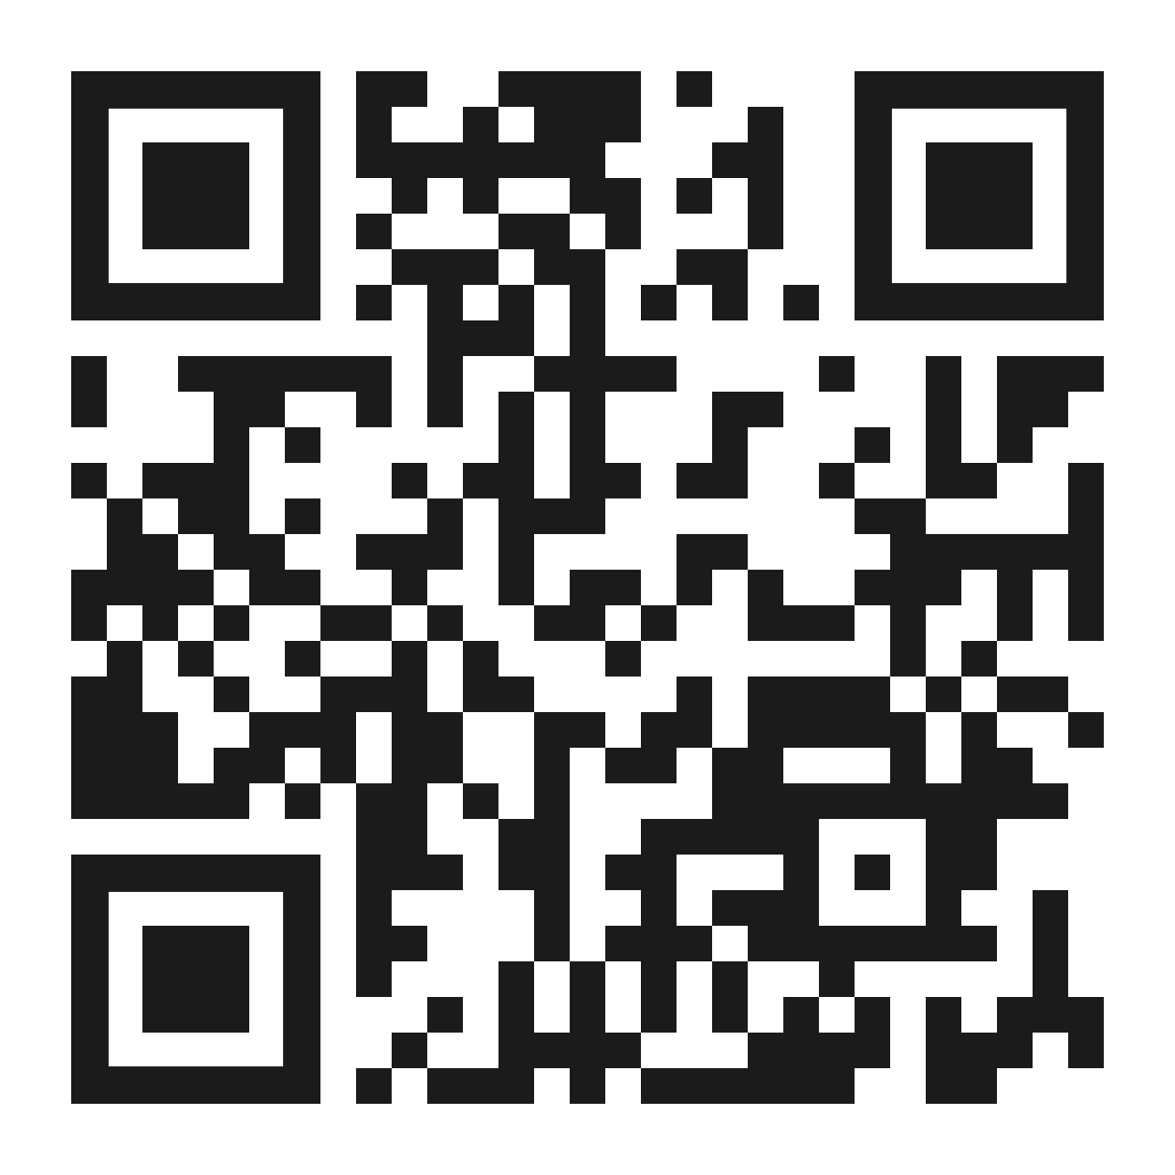


Ян Чикилев
Коммерческий директор Тринити
Основатель проекта
+7 (912) 592 – 62 – 62
y.chikilev@trinitysafe.ru
Протестировать Тринити

Slide 9


На основе чего
выдается заключение?

Slide 10
Экономическая оценка
«Тринити» в онлайн-режиме
определяет насколько цена закупки близка
к минимальному рыночному значению за счёт
1
ЕИС Закупки
(Единая информационная система в сфере закупок)
2
B2B-маркетплейс
с остатками по дилерским ценам
> 1 трлн руб. по всей РФ
3
Собственная BigData, нейросеть проверяет
> 2000 тендерных протоколов в неделю
4
Итоги тендерных процедур с > 6000 источников актуальной информации о закупках
5
Робот-мониторинг цен с более
1500 сайтов поставщиков
по всей России
6
ФГИС ЦС (Федеральная государственная
информационная
система ценообразования
в строительстве)
7
Собственный постоянно актуализирующийся
реестр поставщиков
с > 3500 проверенных производителей по всей РФ

Slide 11
Для анализа благонадежности
поставщика используются
1
2
3
Картотека
арбитражных дел
Реестр
недобросовестных
поставщиков (ФАС РФ)
Информационные ресурсы
Федеральной службы
гос. статистики
4
5
6
Центр раскрытия корпоративной информации
Единый федеральный
реестр сведений
о банкротстве
ГИСП (государственная информационная
система промышленности)
7
Банк данных исполнительных производств
Федеральной службы судебных приставов
8
Реестры поставщиков крупнейших федеральных заказчиков, такие
как ПАО Газпром,
ФСК, Лукойл и т.д.
9
Единые федеральные реестры ЕГРЮЛ и ЕГРИП, которые ведутся государственным регистрирующим органом

Slide 12






Тарифы для строительных компаний
На год выгоднее на 35%
ПОПУЛЯРНЫЙ
ПОПУЛЯРНЫЙ
Лайт
Для малых компаний
Стандарт
Средний бизнес
Про
Крупные компании
(до 500 млн ₽/год)
(до 500 млн - 2 млрд ₽/год)
(от 2 млрд ₽/год)
(от 2 млрд ₽/год)
Выборочный контроль ключевых закупок. Экономный старт для снижения рисков.
Автоматизация проверок,
анализ аномалий,
оптимизация расходов.
Полная автоматизация: 100% контроль, прогнозы и отчёты.
ДОСТУП ДЛЯ 3 ПОЛЬЗОВАТЕЛЕЙ
ДОСТУП ДЛЯ 7 ПОЛЬЗОВАТЕЛЕЙ
ДОСТУП ДЛЯ 25 ПОЛЬЗОВАТЕЛЕЙ
100 000₽
300 000₽
800 000₽
65 000 ₽ / месяц
195 000 ₽ / месяц
520 000 ₽ / месяц
*Без учета НДС
*Без учета НДС
*Без учета НДС
*Цена за всех пользователей
*Цена за всех пользователей
*Цена за всех пользователей
Стоимость 1-го онлайн-аудита:
Стоимость 1-го онлайн-аудита:
Стоимость 1-го онлайн-аудита:
25% комиссии от реальной экономии клиента
15% комиссии от реальной экономии клиента
10% комиссии от реальной экономии клиента
2600 ₽ – стоимость одного заключения
1772 ₽ – стоимость одного заключения
1300 ₽ – стоимость одного заключения
300 заключений
1320 заключений
4800 заключений

Slide 13
Тарифы для заказчиков строительства
На год выгоднее на 35%
ПОПУЛЯРНЫЙ
ПОПУЛЯРНЫЙ
Лайт
Для малых компаний
Стандарт
Средний бизнес
Про
Крупные компании
(до 500 млн ₽/год)
(до 500 млн - 2 млрд ₽/год)
(от 2 млрд ₽/год)
(от 2 млрд ₽/год)
Выборочный контроль ключевых закупок. Экономный старт для снижения рисков.
Автоматизация проверок,
анализ аномалий,
оптимизация расходов.
Полная автоматизация: 100% контроль, прогнозы и отчёты.
ДОСТУП ДЛЯ 3 ПОЛЬЗОВАТЕЛЕЙ
ДОСТУП ДЛЯ 7 ПОЛЬЗОВАТЕЛЕЙ
ДОСТУП ДЛЯ 25 ПОЛЬЗОВАТЕЛЕЙ
100 000₽
300 000₽
800 000₽
65 000 ₽ / месяц
195 000 ₽ / месяц
520 000 ₽ / месяц
*Без учета НДС
*Без учета НДС
*Без учета НДС
*Цена за всех пользователей
*Цена за всех пользователей
*Цена за всех пользователей
Стоимость 1-го онлайн-аудита:
Стоимость 1-го онлайн-аудита:
Стоимость 1-го онлайн-аудита:
Закупка до 1 млн. – 15 000 ₽
Закупка до 1 млн. – 10 000 ₽
Закупка до 1 млн. – 8 000 ₽
Закупка более 1 млн. – 35 000 ₽
Закупка более 1 млн. – 25 000 ₽
Закупка более 1 млн. – 15 000 ₽
2600 ₽ – стоимость одного заключения
1772 ₽ – стоимость одного заключения
1300 ₽ – стоимость одного заключения
300 заключений
1320 заключений
4800 заключений

